Slide 1









宜蘭縣政府 春遊專案

Slide 2
議程
一、自由行
二、業者操作
三、團體（限旅行社）
四、Ｑ＆Ａ
史上最 複雜!!

Slide 3
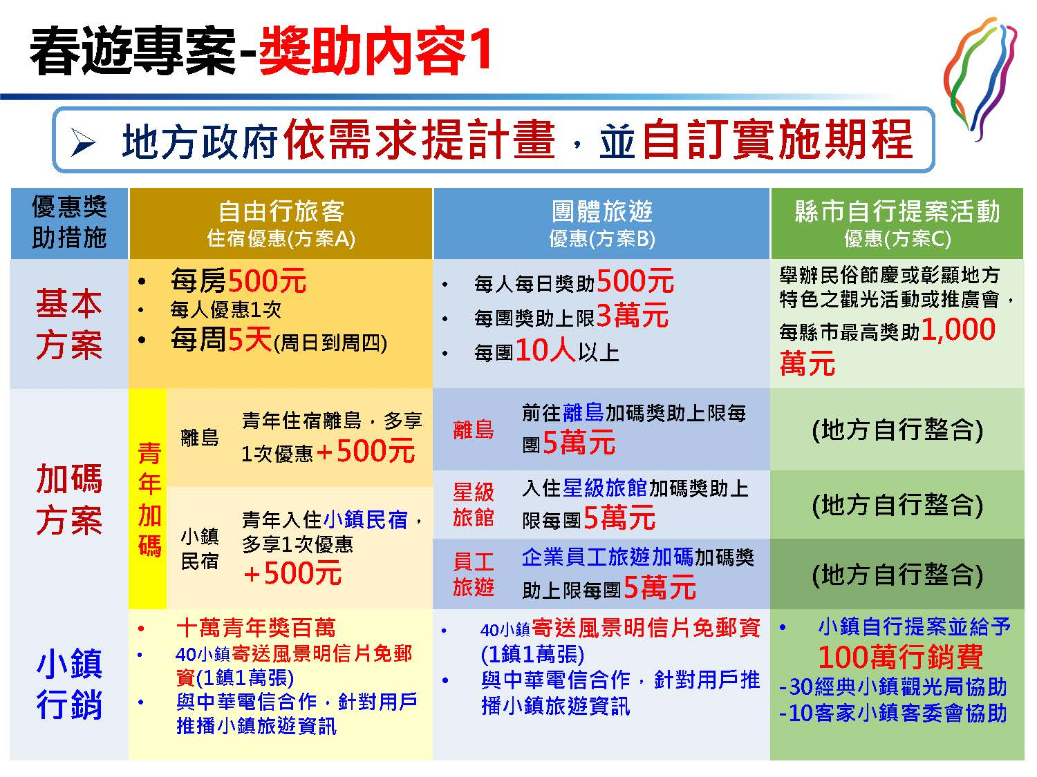

Slide 4
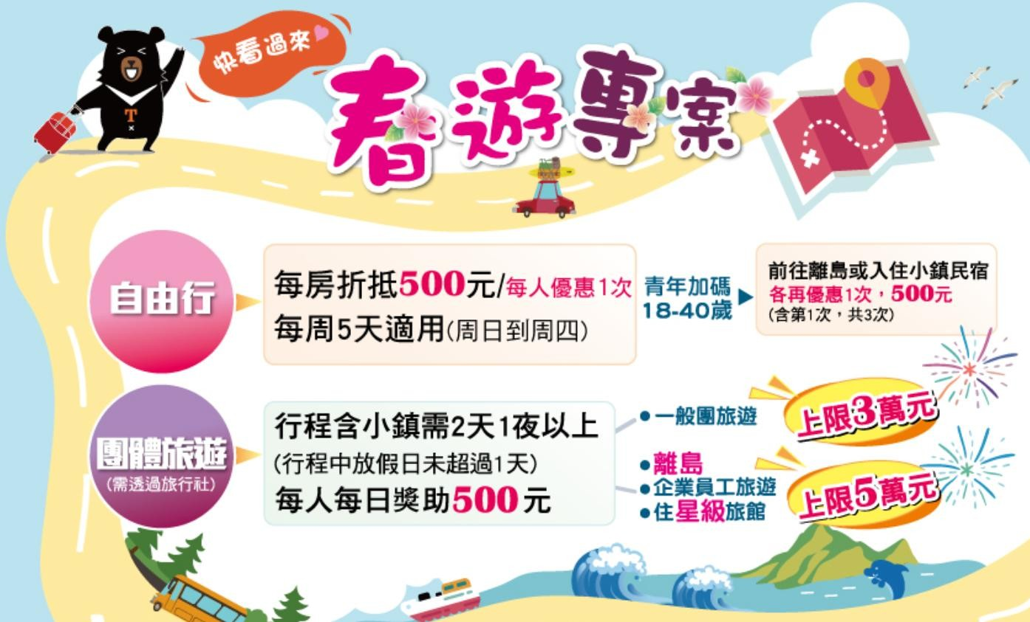
宜蘭縣春遊專案 4/1~6/30
經費用罄則提前截止
2,400萬／48,000間
宜蘭縣政府加碼方案
5-6月(週日至週四)住宿宜蘭，憑旅宿業者發給之住宿憑證，折抵消費200元。

Slide 5
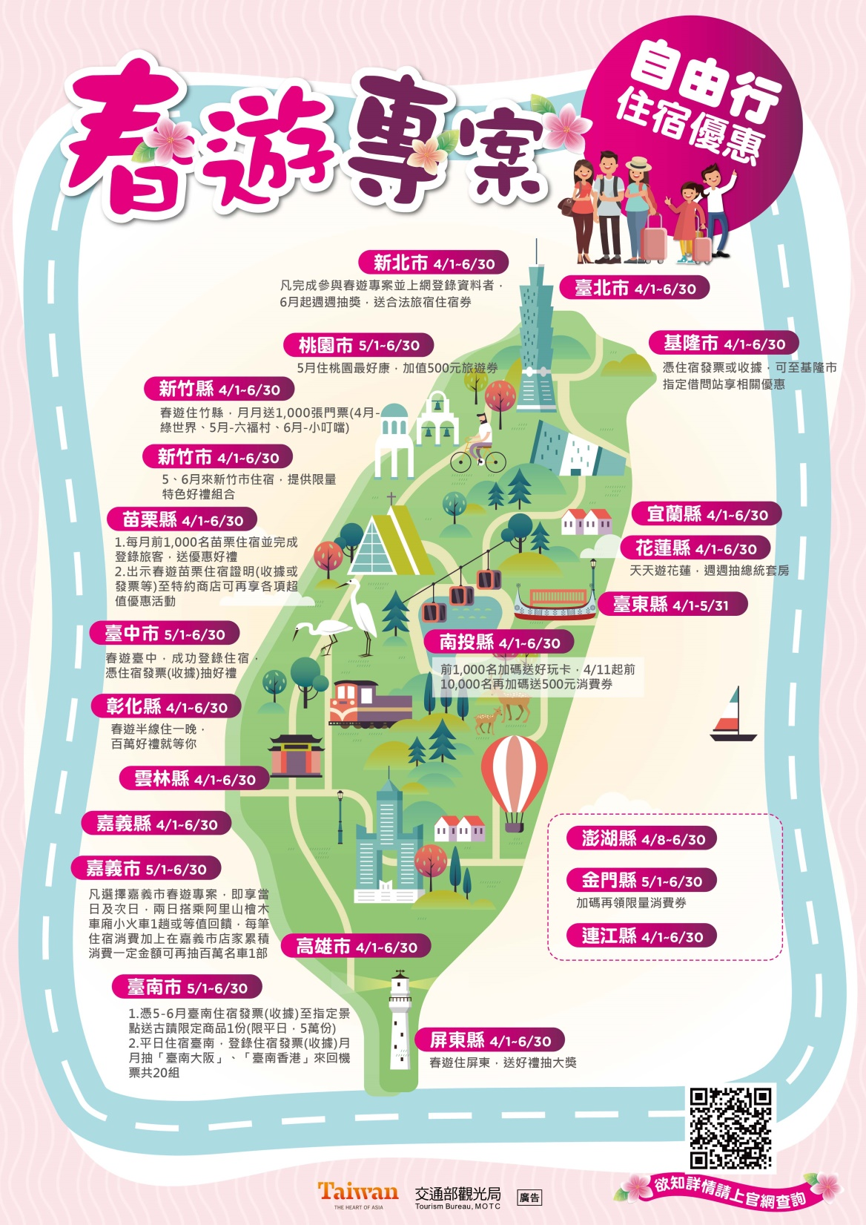

Slide 6
交通部觀光局獎助直轄市及縣(市)政府
推動國民旅遊實施要點

Slide 7
交通部觀光局獎助直轄市及縣(市)政府推動國民旅遊實施要點
一、 交通部觀光局（以下簡稱本局）為獎助直轄市及縣(市)政府推動觀光活動
之產品化、特色化及在地化，以鼓勵國人從事國民旅遊，促進地方觀光產
業發展，特訂定本要點。
二、 本要點所需經費由觀光發展基金支應。
三、 本要點所稱獎助對象為各直轄市及縣(市)政府；所稱合法旅宿業係指依法
取得觀光旅館業執照之觀光旅館或取得登記證之旅館及民宿。
四、本要點獎助期間自中華民國一百零八年四月一日起至一百零八年六月三十
日止。
五、 獎助對象辦理下列事項（以下簡稱獎助事項）者，得向本局申請獎助：
（一） 鼓勵國人於當地留宿之措施。
（二） 獎勵旅行業包裝團體旅遊之措施
（三） 配合在地特色民俗節慶與觀光活動之措施。
（四） 導入旅遊創新或協助連結在地產業之措施。

Slide 8
交通部觀光局獎助直轄市及縣(市)政府推動國民旅遊實施要點
六、 獎助對象向本局申請獎助，應於一百零八年三月二十日前，提出申請表
（附件一至三）或辦理獎助事項之計畫書。
前項計畫書至少應列明下列事項：
（一）名稱。
（二）宗旨或目標。
（三）辦理時間。
（四）主辦單位；有協辦單位時，應一併列明。
（五）接受獎助之產業或個人。
（六）獎助事項之詳細內容。
（七）人員編組及分工。
（八）經費來源、經費支用項目及其金額概估。
（九）預期成果及計畫績效衡量指標。
前項第八款應列明全部經費內容，包括自籌款金額與向本局及其他機關申
請獎助之項目及金額。

Slide 9
交通部觀光局獎助直轄市及縣(市)政府推動國民旅遊實施要點
七、 獎助對象申請時，依其計畫類別，以下列原則核定獎助數額：
（一）自由行旅客住宿優惠措施：
1. 須住宿「臺灣旅宿網」活動專區公告參與獎助活動之合法旅宿業；
合法旅宿業者並應遵守本局及獎助對象之規範。
2. 一個房間一個晚上依實際住宿房價折抵新臺幣五百元，每人之身分
證統一編號限使用一次，並需於周日至周四間入住。
3.住宿當日年齡已屆滿十八歲以上四十歲以下，且已使用前款折抵者，
住宿以下地區，一個房間一個晚上依實際住宿房價可個別多使用一
次新臺幣五百元折抵：
(1)金門縣、連江縣、澎湖縣、臺東縣綠島鄉或屏東縣琉球鄉。
(2)本局公布「小鎮漫遊年」四十個小鎮之民宿。
宜蘭縣：頭城鎮、宜蘭市。

Slide 10
交通部觀光局獎助直轄市及縣(市)政府推動國民旅遊實施要點
（二）團體旅遊優惠措施：
1. 須合法設立之旅行業辦理國人國內旅遊，安排住宿合法旅宿業，並使
用合法之交通工具。
2. 行程需二天一夜以上，且安排於放假日未超過一天。
3. 行程安排應納入當地本局公布「小鎮漫遊年」之小鎮。
4. 每人每日獎助新臺幣五百元，每團至少十人，獎助上限三萬元；
前往金門縣、連江縣或澎湖縣獎助上限五萬元；入住星級旅館獎助上
限五萬元；辦理企業員工旅遊每團至少十人，獎助上限五萬元。
5. 獎助上限為新臺幣八百萬元，獎助對象亦可自提加碼獎助。

Slide 11
交通部觀光局獎助直轄市及縣(市)政府推動國民旅遊實施要點
（三）其他由獎助對象提案之活動措施。
1.舉辧傳統民俗節慶或彰顯地方特色之觀光活動或推廣會。
2.搭配前二款所提之配套措施。
3.本項獎助對象需自籌百分之二十經費，不可重複向本局提出其
他獎助申請。
4.每個獎助對象可提多方案，合計最高獎助上限為新臺幣一千萬元。
本局獎助款項採分期獎助，除團體旅遊優惠措施外，預計分為二期，得
由獎助對象納入預算；本局核撥百分之十之行政費用（活動提案除外），
以利辦理相關核銷行政作業。

Slide 12
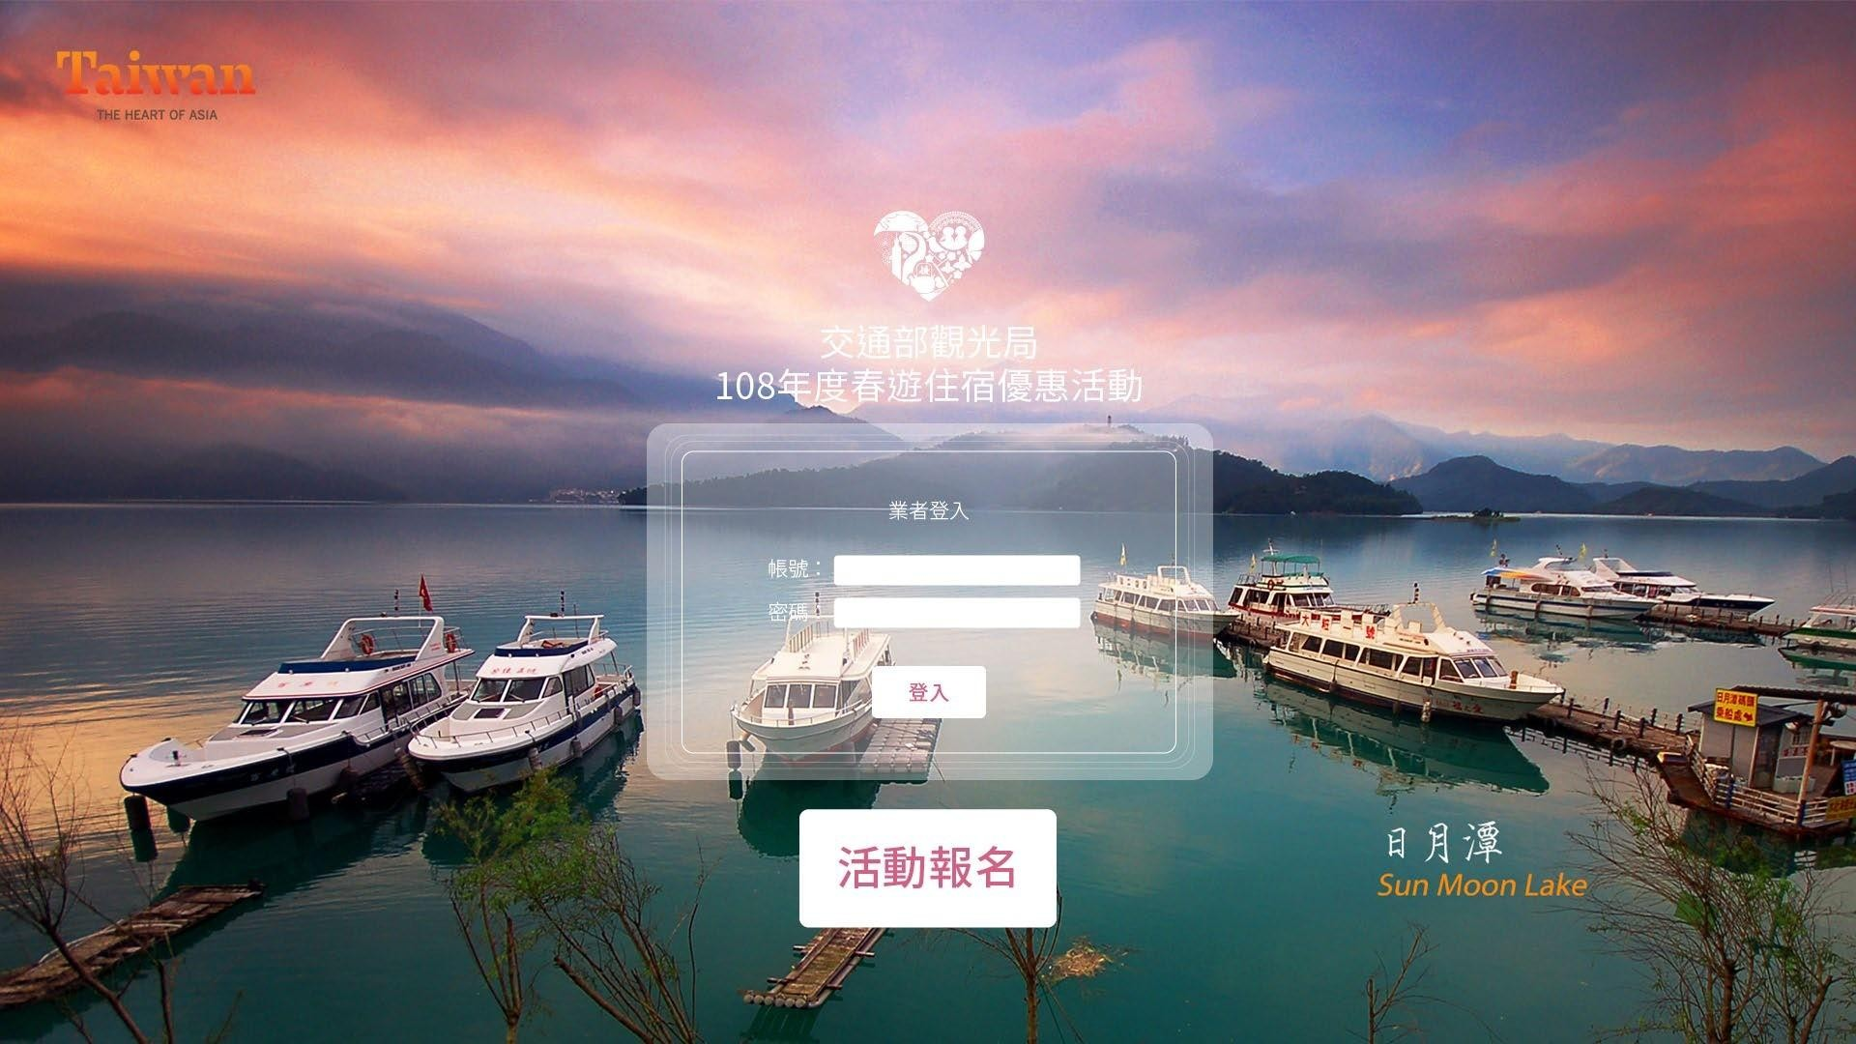
活動網頁—業者專區（登入／報名）
點選活動報名

Slide 13
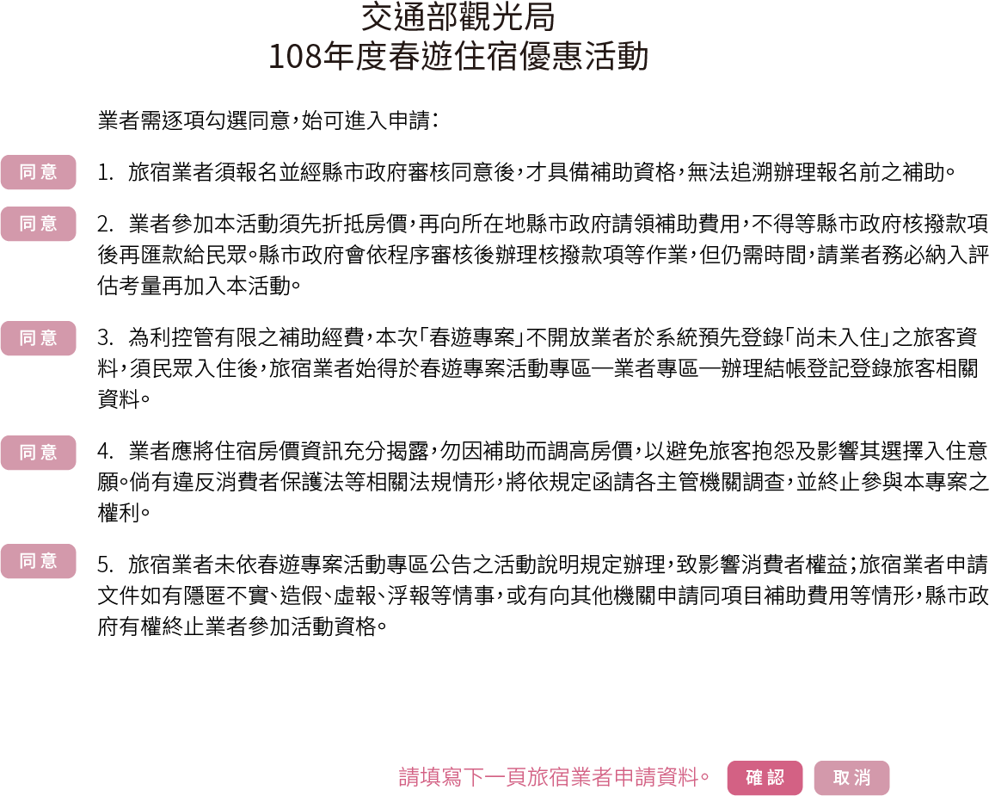
活動網頁—業者專區（活動報名）
1.逐項勾選同意
2.點選確認

Slide 14
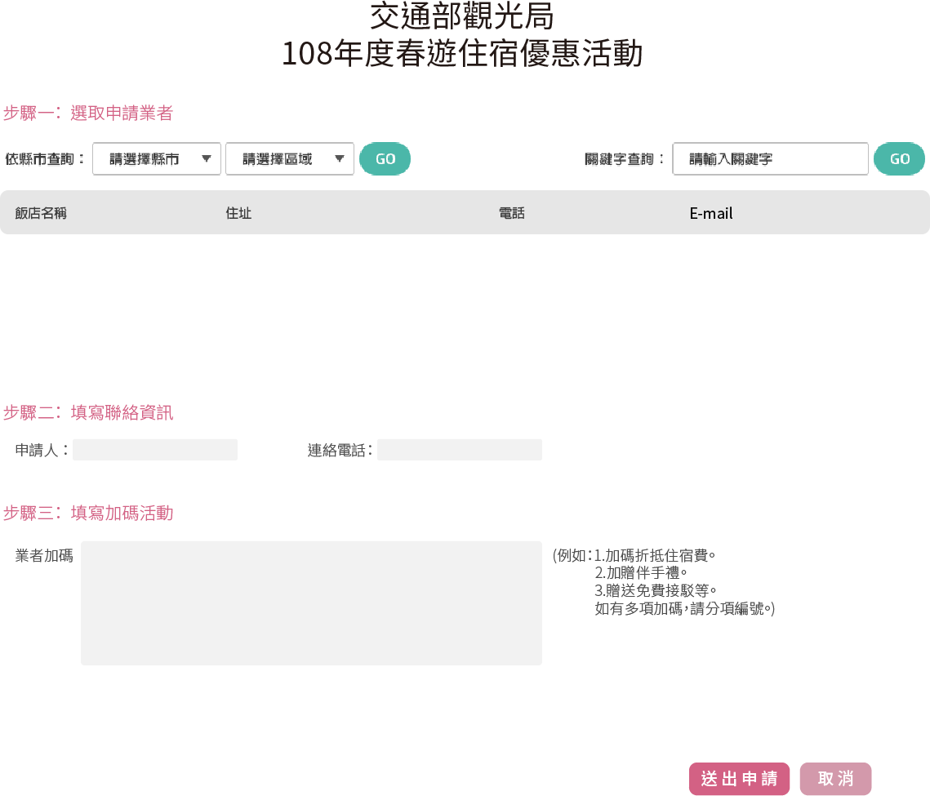
活動網頁—業者專區（活動報名）
1.輸入民宿名稱後點選「GO」

Slide 15
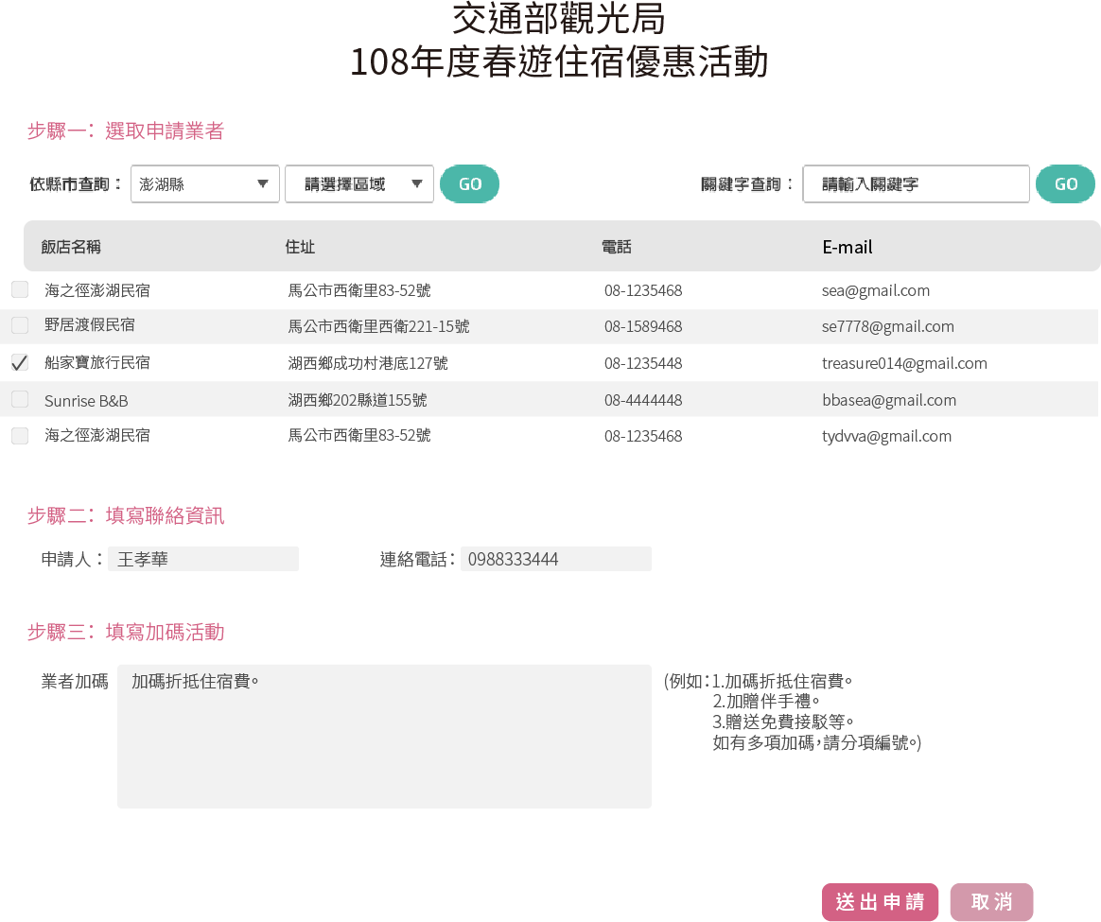
活動網頁—業者專區（活動報名）
2.勾選自己的民宿
3.填寫聯絡資訊及加碼活動
4.點選「送出申請」

Slide 16
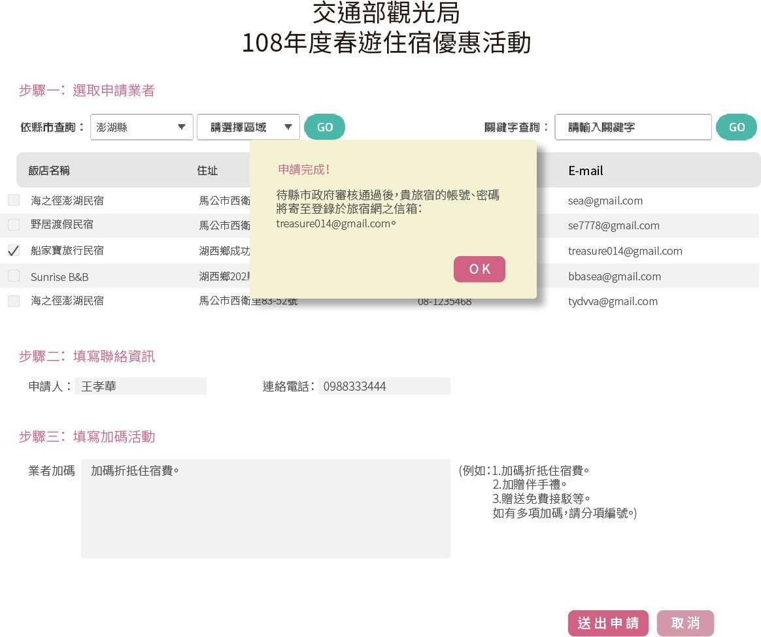
活動網頁—業者專區（活動報名）
本 府 審 核
點選OK

Slide 17
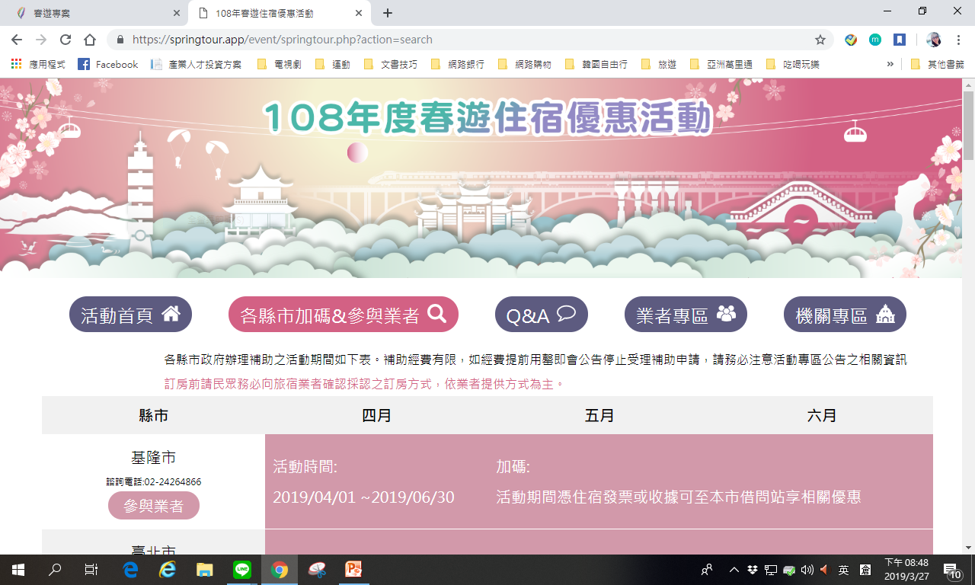
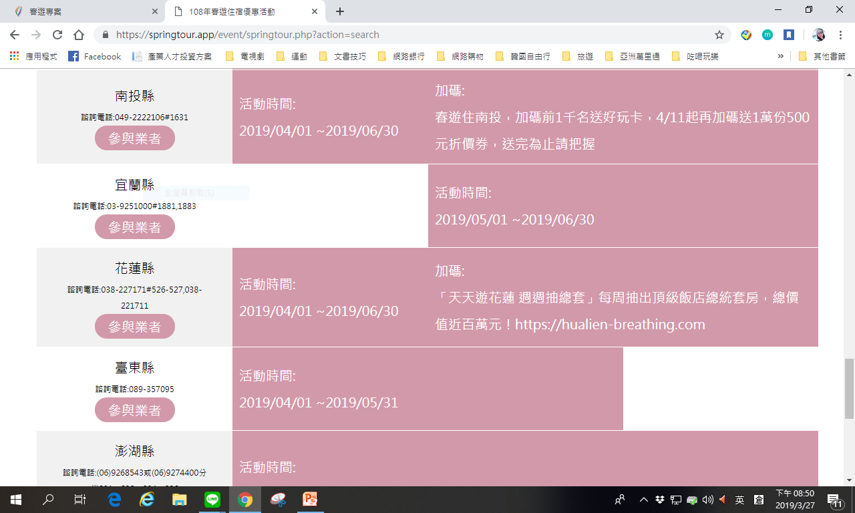
確認有無參加

Slide 18
旅宿業者後台核銷檢核
3/30系統E-mail 帳號密碼給業者
點選活動報名

Slide 19
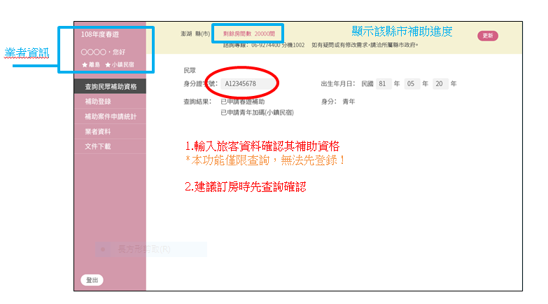
旅宿業者—功能1.查詢民眾補助資格
1

Slide 20
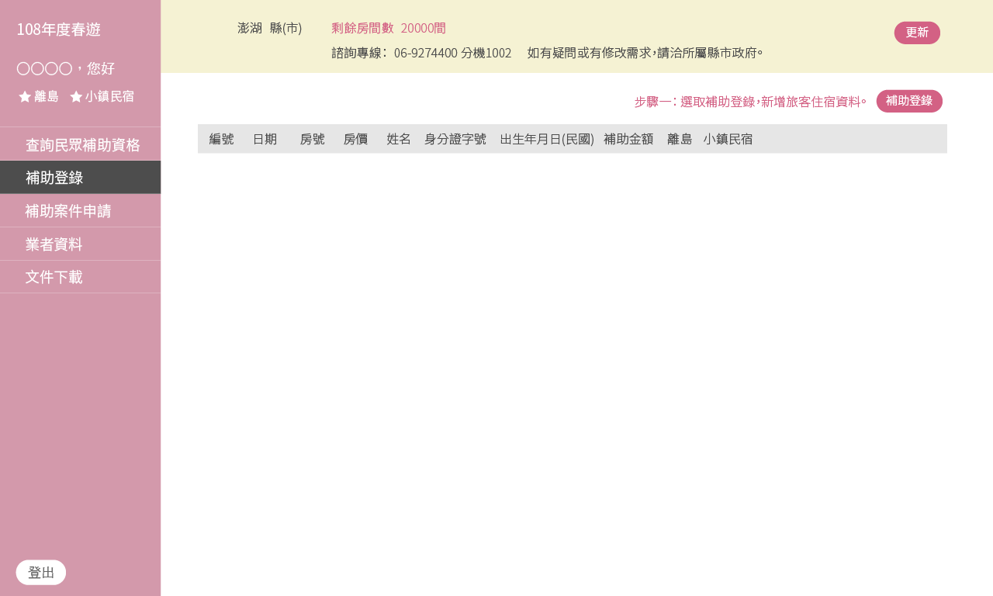
旅宿業者—功能2.業者補助資料登錄
入 住 當 日
新增旅客資料

Slide 21
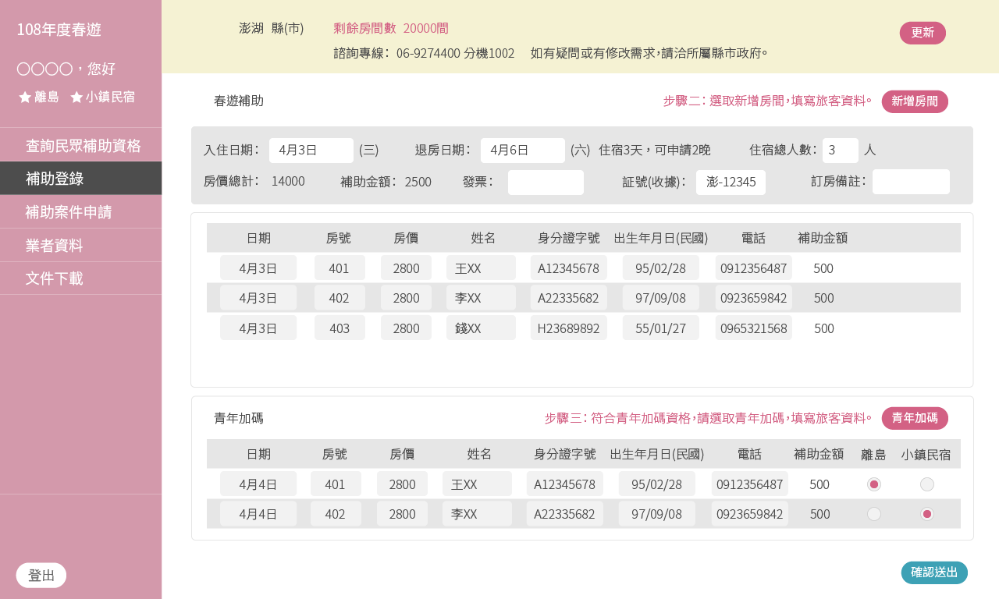


旅宿業者—功能2-1.業者補助資料登錄
1.填寫當日旅客資料
2.青年加碼(限頭城鎮及宜蘭市民宿)
3.確認送出

Slide 22
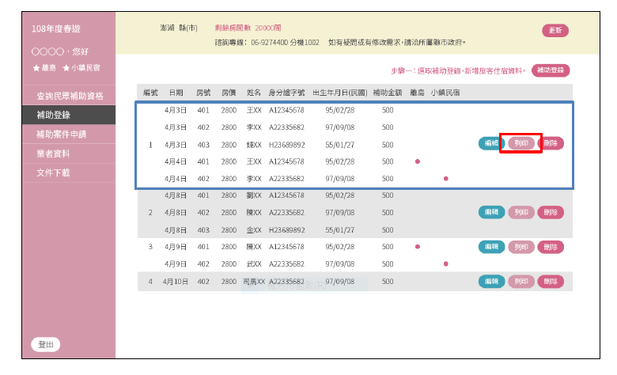
旅宿業者—功能2-1 業者補助資料登錄

Slide 23
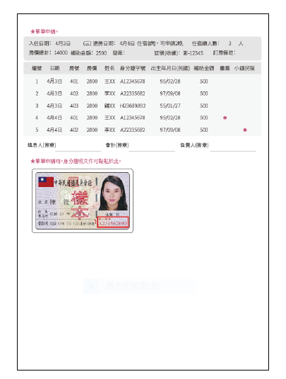
列印資料明細

Slide 24
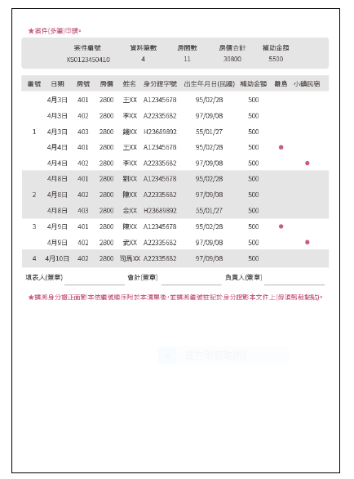
列印案件總表

Slide 25
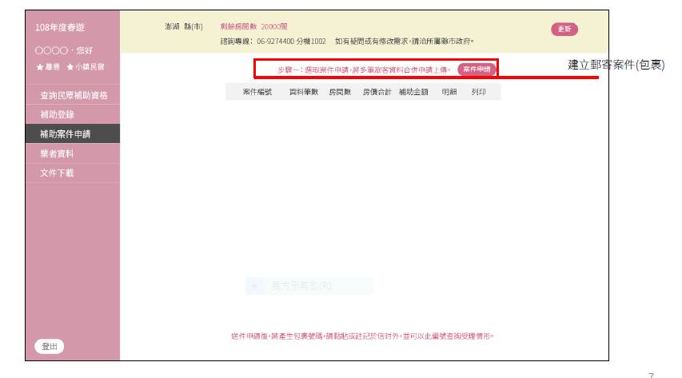
旅宿業者—功能3. 業者補助案件申請
申 請 補 助

Slide 26
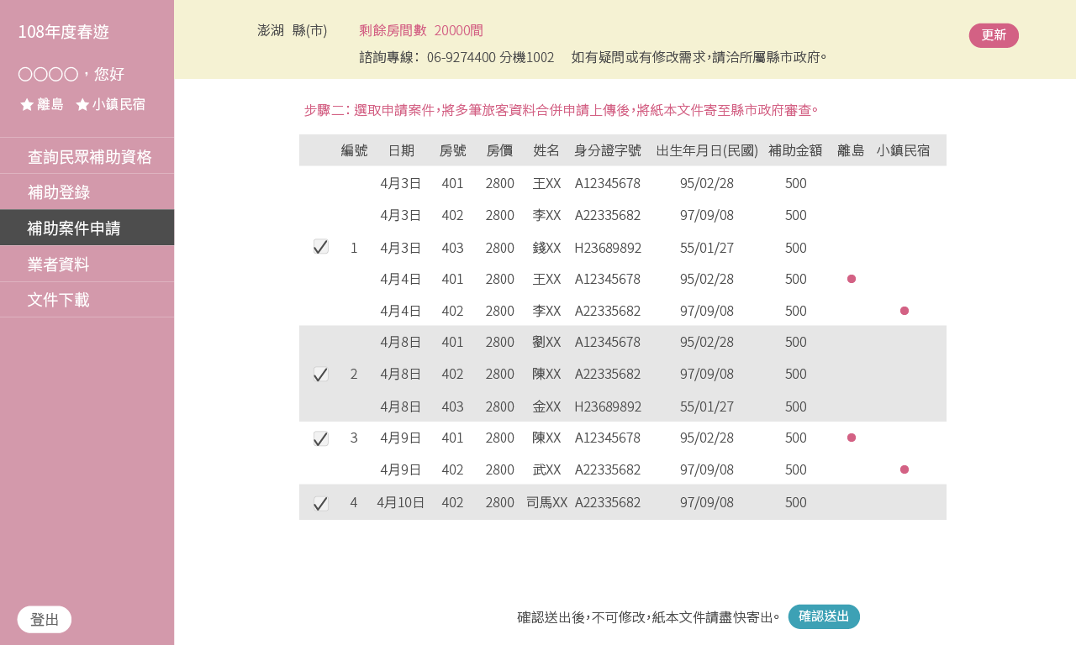
旅宿業者—功能3-1. 業者補助案件申請(郵寄各縣市政府)
1.勾選要申請的編號
2.確認送出

Slide 27
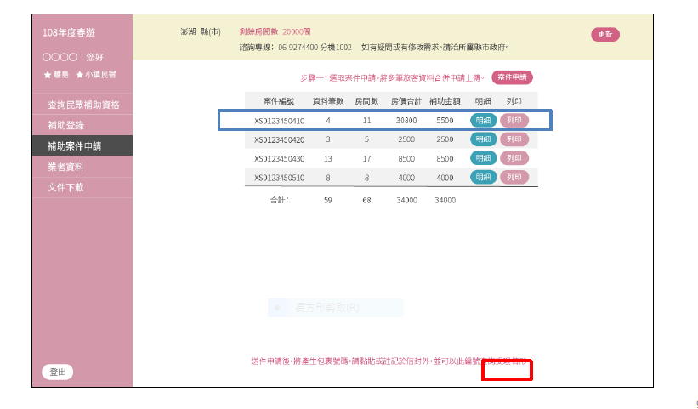
旅宿業者—功能3-1. 業者補助案件申請(郵寄各縣市政府)

Slide 28
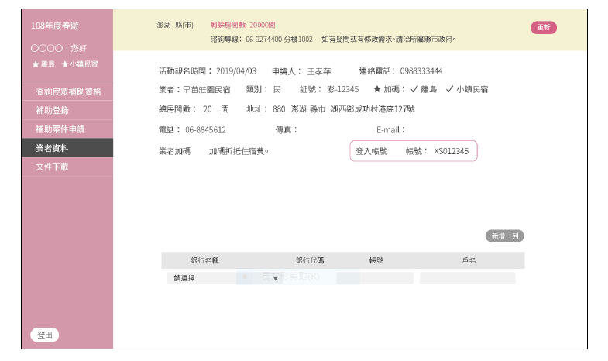
旅宿業者—功能4. 業者資料

Slide 29
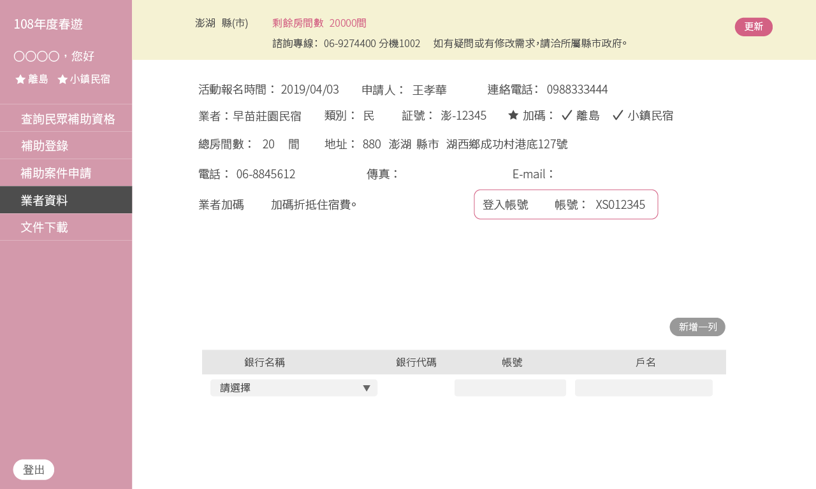
旅宿業者—功能4. 業者資料
郵局、台銀 (優先)： 不扣匯費30元
非負責人帳戶，需另填「同意書」

Slide 30
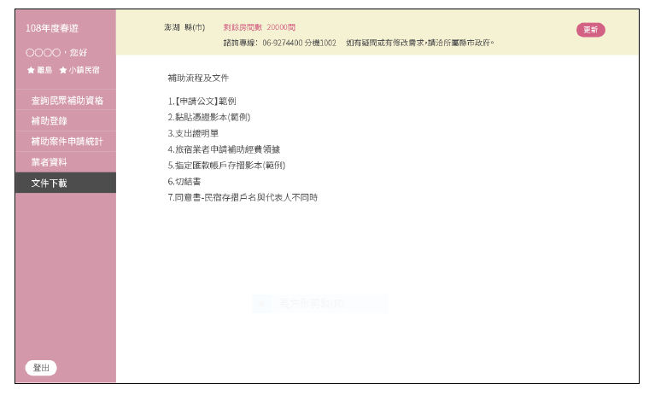
旅宿業者—功能5.文件下載
建議1-2週核銷一次！！！
※需檢附旅客身分證明文件影本、補助金額之發票或收據正本。

Slide 31
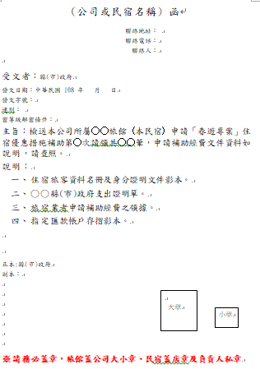
文件1-申請函

Slide 32
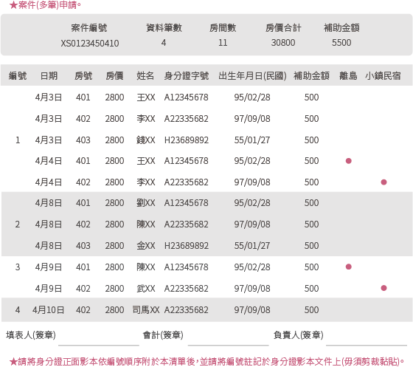
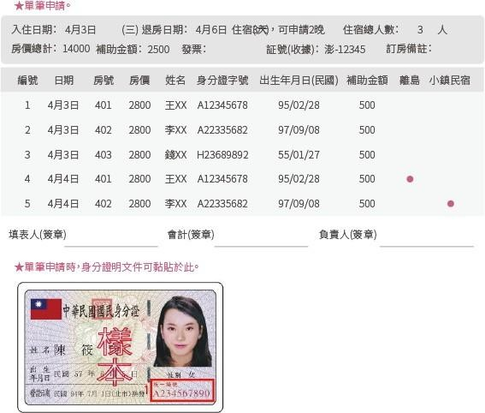
文件2-黏貼憑證影本(※需檢附旅客身分證明文件影本、補助金額之發票或收據正本。)
全部簽名蓋章
多筆申請：列印 案件總表
單筆申請：列印 資料明細

Slide 33
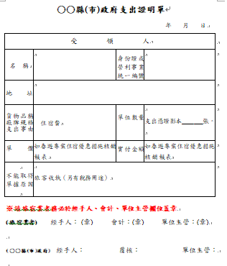
文件3-支出證明單
備註：
1.名稱：旅館應填寫旅館公司名
稱、民宿應填寫民宿名稱。
2.身份證或營利事業統一編號：
有統一編號者填寫統一編號；
另大部分民宿無統一編號，請
填寫民宿經營者姓名及身份證
號碼。
3.地址：旅館應填寫旅館公司地
址、民宿應填寫民宿地址。
4.支出憑證 張：填寫申請核銷
文件中發票或收據張數。
5.旅宿業者經手人、會計及單位
主管均須蓋章。

Slide 34
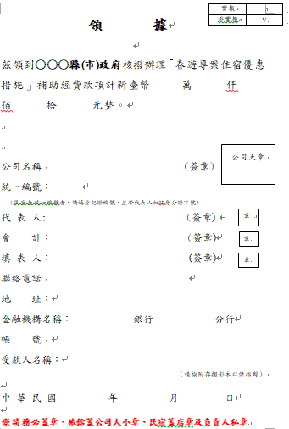
文件4-旅宿業者申請補助經費領據

Slide 35
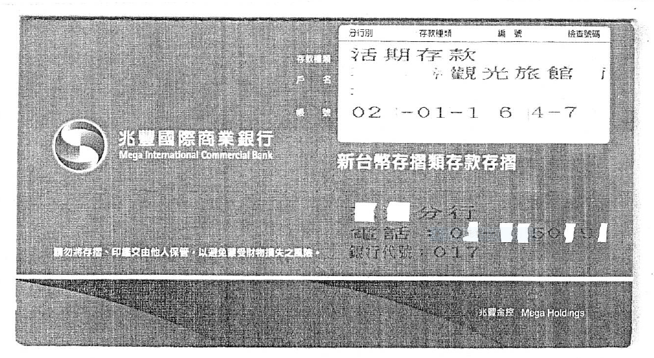
文件5-指定帳戶存摺影本

Slide 36
文件5-同意書
(民宿存摺戶名與代表人不同時)
同意書
本民宿為申領「春遊專案住宿優惠措施」補助經費，
同意 縣（市）政府撥款至 銀行 分行
第 號帳戶。
民宿名稱： （大章）
代表人： （小章）
受款人: （小章）
（受款人與代表人關係為:­­­­­­­­­­_____________________）
中華民國 年 月 日

Slide 37
業者版Q&A

Slide 38
Q2-1.參加活動 | 108年3月20日起開放報名，旅宿業者可至臺灣旅宿網(https://www.taiwanstay.net.tw)連結至「春遊專案」活動網頁專區(https://springtour.app/event/springtour.php)─報名參加本活動，經所在地縣市政府審核通過將提供專屬帳號及預設密碼，後續依此帳號登入系統進入業者專區。 報名時須填報意願調查表、相關優惠資訊，並切結遵守本活動專區公告之活動說明規定，經所在地縣市政府審核通過後，才會公布於該活動專區，始具備參加活動資格。 各縣市政府辦理「春遊專案」之期程不一，請務必注意縣市政府辦理之活動實施期程，並告知欲申請補助之民眾，以避免衍生消費爭議。 業者參加本活動須先折抵房價，再向所在地縣市政府請領補助費用，不得等縣市政府核撥款項後再匯款給民眾。縣市政府會依程序審核後辦理核撥款項等作業，但仍需時間，請業者務必納入評估考量再加入本活動。 可受理民眾申請補助之日期，係依各縣市政府所公告活動實施期間之週日至週四，且不受連續假日限制。

Slide 39
Q2-2.受理民眾訂房 | 接受之訂房通路依業者或縣市政府所定方式，但建議儘量以便利民眾之方式為之，業者如有限制，請務必「事先」將資訊告知民眾，以避免消費爭議。 業者應將住宿房價資訊充分揭露，勿因補助而調高房價，以避免旅客抱怨及影響其選擇入住意願。倘有違反消費者保護法等相關法規情形，將依規定函請各主管機關調查，並終止參與本專案之權利。

Slide 40
Q2-3.補助規定及系統登錄民眾住宿相關作業流程 | 旅宿業者應於民眾住宿期間，當場折抵住宿費予民眾（請核對是否本人入住），再向所在地縣市政府請領補助費用。折抵方式如下： (1)基本補助：每房每晚可用1入住旅客身分證字號折抵住宿費最高500元，每一身分證字號限使用1次。 (2)青年入住40小鎮民宿或離島加碼補助各1次：「18歲以上至40歲以下」青年需先將基本補助用完後，才可繼續使用40小鎮民宿或離島的加碼補助500元各1次。每位青年最多享有基本、離島、小鎮各補助1次，合計最高1,500元。（本活動專區系統會提示該民眾是否符合加碼資格等相關資訊） (3)各縣市加碼補助：請參照各縣市推出的加碼優惠資訊。 為利控管有限之補助經費，本次「春遊專案」不開放業者於系統預先登錄「尚未入住」之旅客資料，須民眾入住後，旅宿業者始得於春遊專案活動專區─業者專區─辦理結帳登記登錄旅客相關資料。業者專區並將配合各縣市政府的活動結束日期後15日內關閉新增結帳功能，業者於辦理結帳登記期限後不得再新增旅客資料。 請儘量於旅客入住當日登錄旅客住宿相關資料，以避免因延遲登錄，致縣市政府公告其補助經費用罄，而無法請領補助經費之情事發生。

Slide 41
Q2-4.業者需登錄哪些資料？ | 旅宿業者應於春遊專案活動專區─業者專區以系統產出之專屬帳號及預設密碼登入系統，並詳實登錄本活動之住宿民眾身分證字號（可即時確認民眾是否已使用過補助）、住宿日期、住宿人數、住宿房號、住宿金額、發票號碼或收據（民宿統一編號或民宿登記證編號）等資訊。

Slide 42
Q2-5.民眾要求發票或收據開立統編如何處理？ | 民眾申請補助的金額不得開立統編，餘額須另開發票或收據才能開立統編。
Q2-6.民眾以信用卡（含國民旅遊卡）支付住宿費如何處理？ | 民眾刷卡支付金額為折抵補助後之房價金額，但旅宿業者開立的發票或收據金額加總應為實售房價金額。 例如：民眾入住2天1夜的實售房價金額為2,000元，業者開立發票金額加總即應為2,000元，因補助500元，民眾僅需刷卡支付1,500元，再由業者向縣市政府請領補助費用500元。

Slide 43
Q2-7.如何請領補助費用？ | 旅宿業者應於所在地縣市政府公告之活動實施截止日起1個月內（例如：A市活動實施至5月底，則業者應於6月30日前送件；系統關閉期限-不准業者再新增或編輯），依其採用之補助活動方式，檢附下列資料送縣市政府請領補助款項（活動開始後可隨時請領，並無每次請領金額限制）：縣市政府採直接折抵住宿費方式辦理： (1)業者申請函。 (2)住宿民眾資料名冊（請至系統登錄並印出）及身分證明文件影本。 (3)申請補助經費之領據。 (4)指定匯款帳戶存摺影本。 (5)其他縣市政府要求之應備核銷文件。 (6)「抵用金額」或「房價全額」之發票或收據（民宿）正本，倘接受其他訂房通路時，則可檢附：旅行社開立之代收轉付收據、訂房網站開立之發票或訂房確認單、業者販售之住宿券。 縣市政府採發行住宿抵用券、消費券方式辦理： (1)同上1、(1)~(5) (2)入住民眾住宿抵用券。 縣市政府採其他方式辦理： 依該縣市政府要求之應備核銷文件。 申請文件經審查如需補正者，縣市政府得要求限期補正，逾期未補正就會駁回申請。經審核通過後，會儘速匯款到業者指定帳戶。

Slide 44
Q2-8.如發現民眾已重複登錄，業者是否能請領補助費用？ | 本活動每位民眾之身分證字號限登錄折抵住宿費1次（青年再入住離島地區及小鎮民宿總計則可折抵3次），如旅宿業者於系統登錄時發現民眾身分證字號已重複登錄，即無法辦理結帳登記或請領費用，故應於民眾入住時即時告知民眾。 民眾如發現其補助機會疑似已遭人使用，基於個資保護，系統不開放業者替民眾查詢，可請其逕洽所在縣市政府諮詢服務專線查詢。

Slide 45
Q2-9.旅宿業申請補助之房間數是否應符合登記房間數? | 旅宿業申請民眾入住當日補助之房間數，不得逾其合法登記房間數，以避免違反發展觀光條例規定。
Q2-10.背包客棧如以床計價，如何申請補助? | 背包客棧如以床位計價，應以實際販售價格開立發票或收據，並核實申請補助住宿金額。另為利審核，請於系統之房號欄位同時註明床位號（例如101-1、101-2..等），並於備註欄註明「以床位計價」。

Slide 46
Q2-11.業者於活動開始一段時間後才報名參加本活動，是否可以追溯辦理報名前之補助? | 旅宿業者須報名並經縣市政府審核同意後，才具備補助資格，無法追溯辦理報名前之補助。
Q2-12.哪些情形縣市政府會終止業者參加活動資格？ | 旅宿業者未依春遊專案活動專區公告之活動說明規定辦理，致影響消費者權益。 旅宿業者申請文件如有隱匿不實、造假、虛報、浮報等情事，或有向其他機關申請同項目補助費用。
Q2-13.入住40小鎮旅館可加碼補助？ | 只有入住有參加「春遊專案」活動之40小鎮合法登記之民宿才有加碼補助1次，至於入住有參加活動之合法觀光旅館業、旅館業則沒有加碼補助。 另入住離島地區之合法觀光旅館業、旅館業、民宿皆可享有加碼補助1次。

Slide 47
Q2-14.經典40小鎮有那些？
宜蘭縣 | 頭城鎮、宜蘭市
Q2-15.諮詢專線 | 民眾如有任何疑問，請逕洽各縣市諮詢服務專線： 宜蘭縣(03)925-1000分機1881、1883

Slide 48
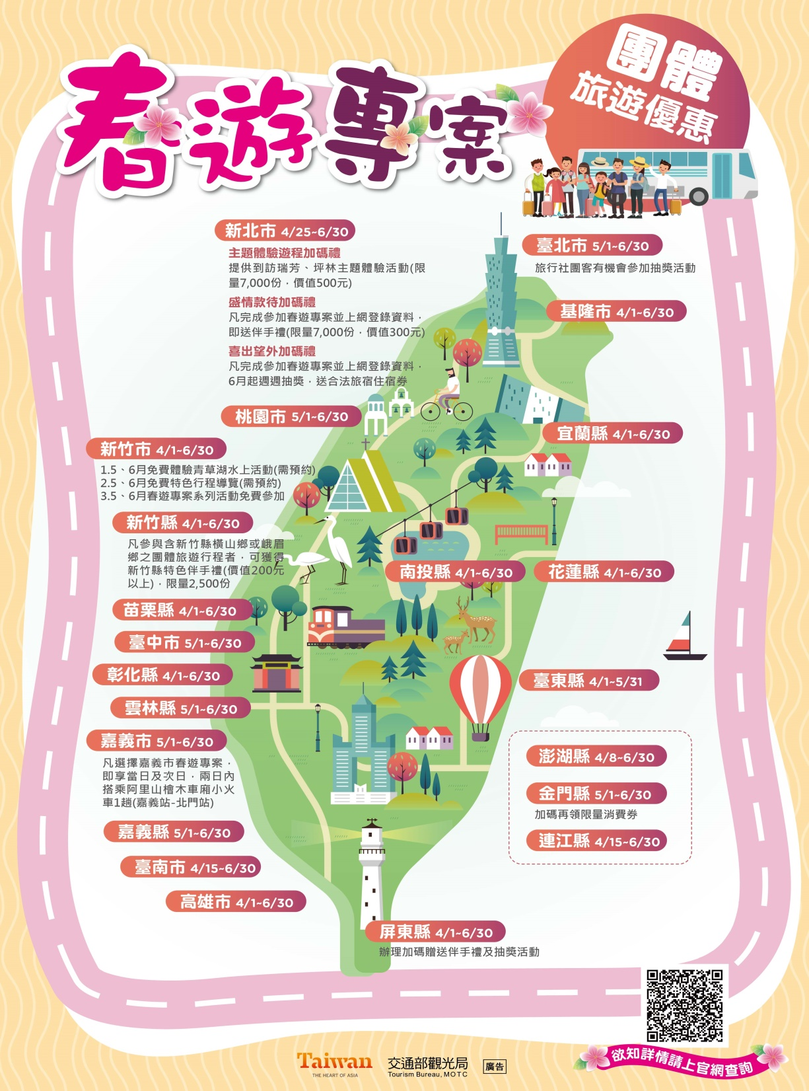

Slide 49
宜蘭縣春遊專案-團體行活動辦法及相關規定
※觀光局規定
1、須合法設立之旅行業辦理國人國內旅遊，安排住宿合法旅宿業，並使用
合法之交通工具。
2、行程需二天一夜以上，且安排於放假日未超過一天。
3、行程安排應納入當地本局公布「小鎮漫遊年」之小鎮，宜蘭縣之經典小
鎮為頭城鎮及宜蘭市。
4、每人每日獎助新臺幣五百元，每團至少十人，獎助上限三萬元；入住星
級旅館獎助上限五萬元；辦理企業員工旅遊每團至少十人，獎助上限五
萬元。
5、團體遊程若跨縣市，僅能擇一縣市請領補助金，業者可自選較多補助天
數之縣市，另需簽立切結書。

Slide 50
宜蘭縣春遊專案-團體行活動辦法及相關規定
※宜蘭縣政府規定
1、實施期間：108年4月1日至6月30日，活動期間補助經費用罄即截止。
2、行程需包含本縣【1處指定景點】及【1處經典小鎮】，並搭配【1處觀光
工廠或博物館家族或休閒農場】。
(須為宜蘭觀光工廠發展協會、博物館家族協會、休閒農業發展協會之合法
登記商家)
3、行程安排原則上不得跨縣市，如查獲有跨縣市重複申請補助，將撤回申請並
依法辦理。
4、景點順序可任意安排，亦可自行外加其他景點。
5、每家旅行社限報名10團(每團至少10人)。

Slide 51
宜蘭縣春遊專案-團體行活動辦法及相關規定
※活動報名
欲參加「宜蘭縣春遊專案-團體行」須事先向本縣服務窗口或宜蘭縣旅行商業同業公會報名，並填寫團體行報名表(如附件)
※指定景點
冬山河生態綠舟、頭城老街、頭城文創園區、蘭陽博物館、宜蘭舊城、宜蘭運動公園、宜蘭磚窯、壯圍沙丘旅遊服務園區、中興文創園區等景點至少選擇一處，另搭配一處觀光工廠或博物館家族或休閒農場(須為宜蘭縣觀光工廠發展協會、宜蘭縣博物館家族協會、宜蘭縣休閒農業發展協會之合法登記商家)。

Slide 52
團體行Q&A

Slide 53
補助政策部分：
Q1.為何辦理補助旅行業推廣春遊專案？
A：本府為鼓勵旅行業者包裝優質團體旅遊商品，推動國人安排從事休閒育樂消費，推廣及擴大國旅春遊，爰結合一般國人平日出遊，提振國內觀光產業，活絡地方旅遊活動，訂訂定本計畫。
Q2.補助旅行業推廣春遊專案助對象為何？
A：補助對象為包裝國內團體旅遊行程之合法設立旅行業。
Q3. 補助旅行業推廣春遊專案實施期間及最遲應於何時提出申請？
A：實施期間自108年4月1日起至108年6月30日止；旅行業依『宜蘭縣政府「春遊專案」團體旅遊優惠（方案B）計畫』第6點申請補助，最遲應於108年6月30日前辦理出團旅遊，並於出團回來後１個月內（最遲日期應於108年7月31日前，以郵戳為憑）向本府申請補助；逾期不予受理。
Q4.補助旅行業推廣春遊專案主要條件為何？
A：包裝國內團體旅遊行程之合法設立旅行業，旅遊天數應為2天1夜以上，且旅遊行程安排於放假日未超過一天；組團人數應有本國籍之國人旅客10人以上；須安排住宿於依法取得觀光旅館業執照之觀光旅館或取得登記證之旅館或民宿，並使用合法之交通工具。

Slide 54
Q5.如何辦理申請補助經費？
A：旅行業申請補助者應於旅行團行程完竣一個月內，檢附相關文件，並須以「掛號郵寄」向本府申請撥付補助款。
Q6.放假日如何認定？
A：本案補助旅行社包裝旅遊行程安排於放假日未超過一天(所稱放假
日以行政院人事行政總處所公布之「行政機關辦公日曆表」為基
準)，前往「宜蘭縣」旅遊。
例如，旅行團旅遊行程為2天1夜，安排在周六、日，或是3天2
夜行程，若是安排在周五、六、日，或是安排在周六、日、一（周
六、日為例假日），即未符合要點所規範放假日未超過一天。
Q7.同一旅遊團行程若符合其他補助方案(如其他縣市之團體旅遊補助)，是否可以同時申請補助？
A：不可同時申請；依要點第9點第2項規定，如有重複申請同項目費用補助、虛報、浮報…不予補助…，如有涉法律責任者，本局將依相關規定辦理。

Slide 55
消費者部分：
Q1. 補助對象是旅行社還是民眾？
A：旅行社；本計畫補助對象為旅行社，國人可參加旅行社包裝之優惠國內
旅遊行程。
Q2. 請問一定要參加旅行社安排的行程嗎？可否請旅行社協助安排行程？
A：是，旅客得請旅行社安排客製化行程，惟成團人數需為本國籍國人10人
以上，且安排之住宿、交通及行程須符合計畫第4點規定。

Slide 56
旅行業者(申請程序及核銷標準等)
Q1.外籍旅客是否有補助？
A：沒有，本案係鼓勵旅行業組團本國籍國人前往「宜蘭縣」旅遊，尚不包含外籍旅客。
Q2.每團補助是否有人數上限？
A：沒有，本計畫並無規定團體人數上限，僅規定每團須至少10人以上。
Q3.旅行社是否可申請其他補助？
A：不可以，依計畫第7點第1項規定應檢附之文件(五) 切結書，規定書面切結所檢附內容一切屬實，未有向其他縣市申請同項目費用補助、虛報、浮報或有申請文件不實等情事；及依第9點第2項規定，旅行業申請補助，如有重複申請同項目費用補助、虛報、浮報或申請文件不實者，不予補助；已補助者，應依本局所定期限繳回已領取之補助費外，如有涉法律責任者，本府將依相關法律規定辦理。
Q4.有關交通費用憑證，若是搭乘臺鐵火車，是要提供票根還是團體票購票證明也可以？
A：可以，擇一提供即可。

Slide 57
Q5.如入住之民宿無統一發票，是否可以收據核銷？
A：可以，如民宿業者免用統一發票，可以收據核銷。
Q6.合法交通工具包括那些？
A：合法交通工具包括搭乘遊覽車、高鐵、臺鐵、客運、船舶及飛機等。
Q7.申請補助之核銷單據若正本拿去報稅，可否用影本或代收轉付收據代替？
A：不可以，依要點第7點第4項規定，交通費及住宿費應提供原始憑證，原始憑證應以正本核銷，不得以影本或代收轉付收據代替。但航空團體機票得以代收轉付收據代替。本府得另開立扣繳憑單供業者報稅使用。

Slide 58
Q8.每家旅行社可以申請多少團，申請補助經費多少？若前已申請過其他縣市之補助，如何計算？
A：依計畫第5點規定，本計畫補助項目及額度如下：旅行業依前點規定申請交通及住宿費用補助應覈實列支，每位國人旅客入住宜蘭縣內合法旅宿業當日每人補助新臺幣500元，每團補助總額上限新臺幣3萬元；旅遊行程安排入住宜蘭縣星級旅館或企業員工旅遊每團補助金額上限新臺幣5萬元；每1家旅行業含分公司最多申請10團為限，須由總公司提出申請。
Q9.旅行社分公司是否可申請補助？
A：不可以，本府補助旅行業推廣本縣團體旅遊計畫規定應由總公司提出申請，每家旅行社含分公司以10團為限。
Q10.若該團已申請過其他縣市之補助，是否可再申請宜蘭縣之補助？
A：不可以，每團僅限補助一次，如已向其他縣市申請補助，不予重複請領。

Slide 59
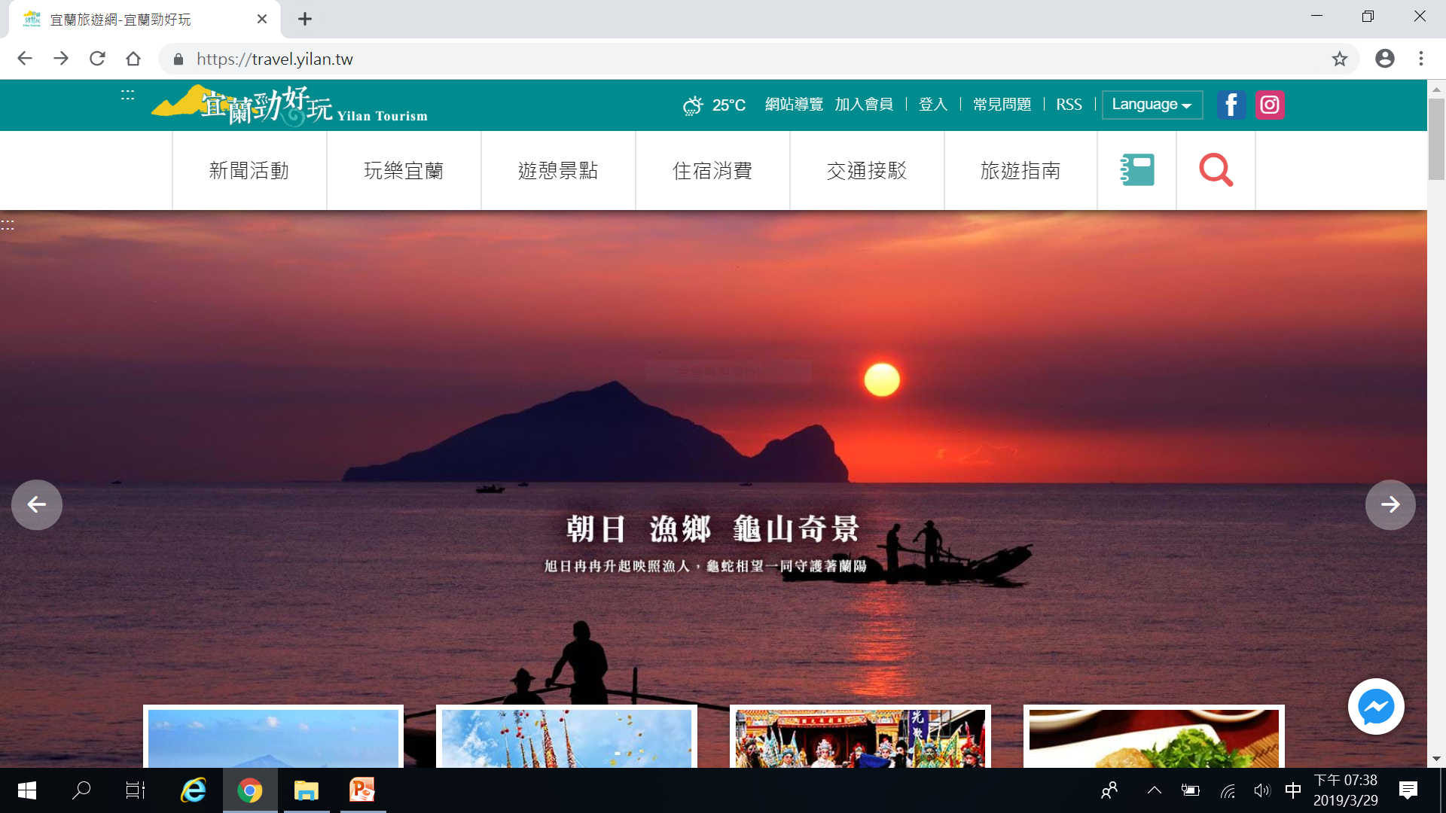

Slide 60
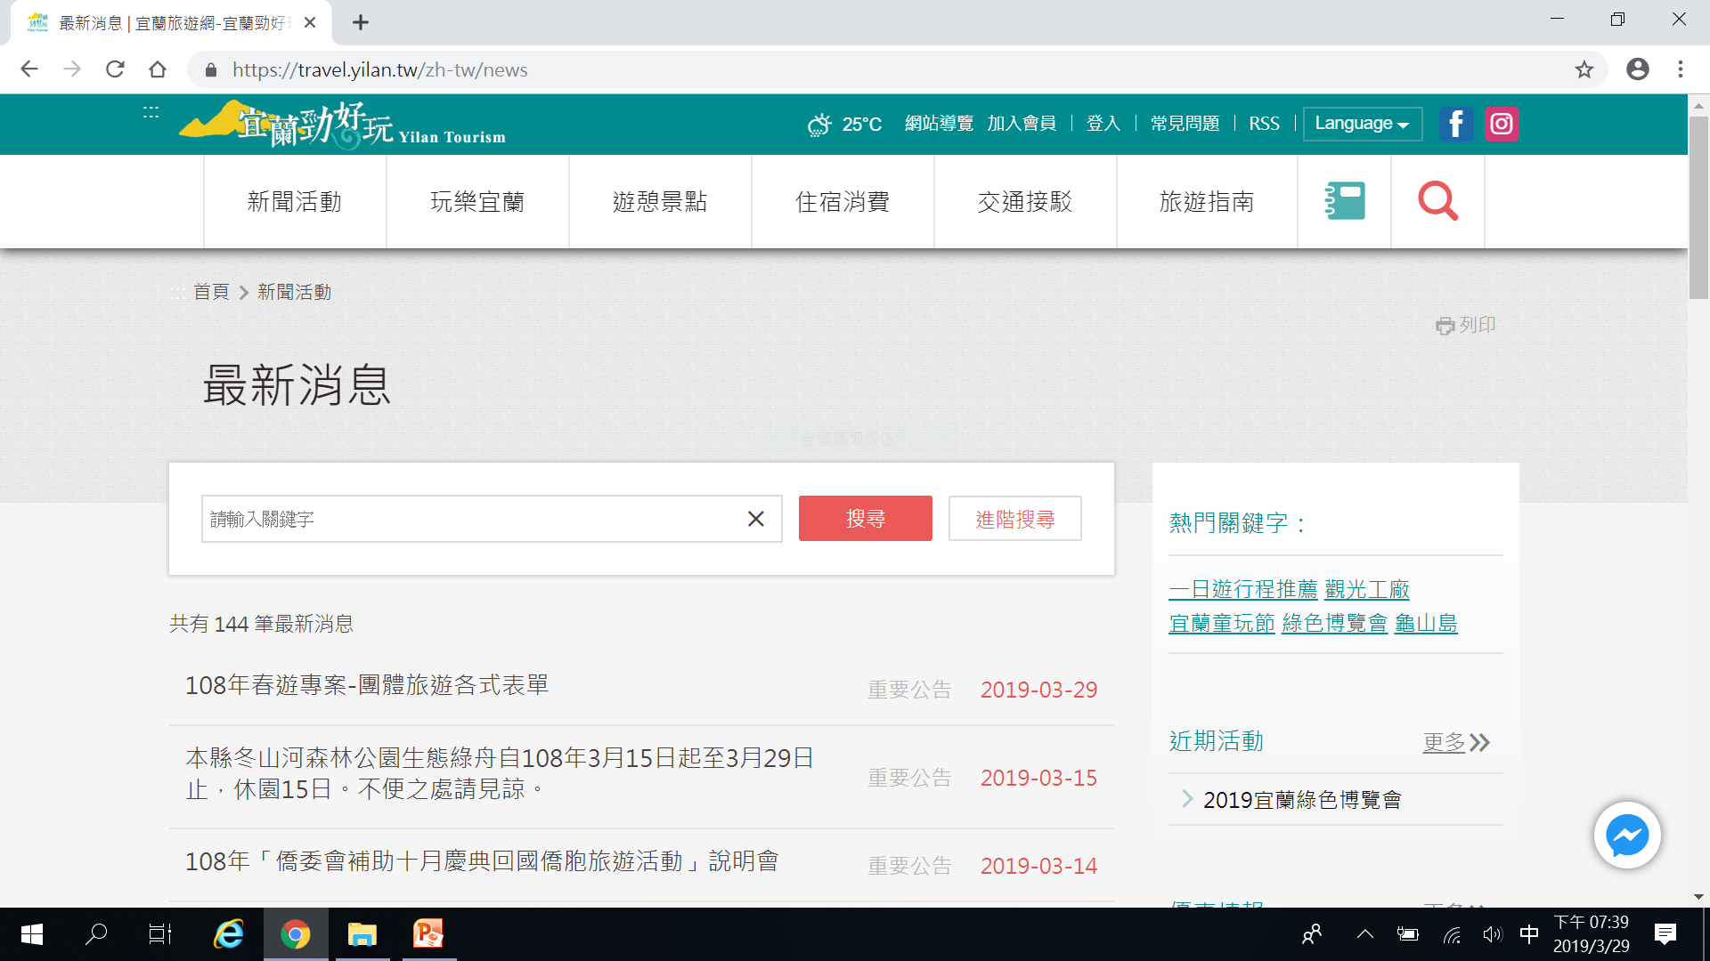

Slide 61
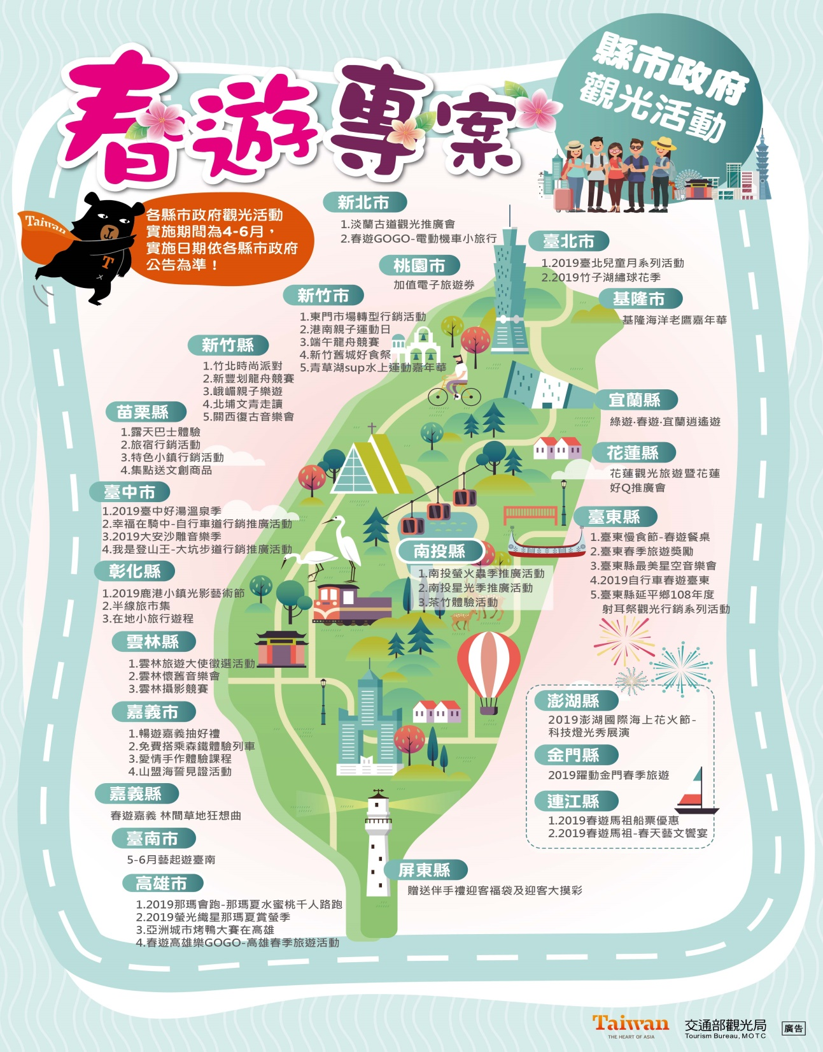
活動名稱:綠遊.春遊.宜蘭逍遙遊
主辦單位:宜蘭縣政府
活動時間:108年5月1日至6月30日
活動內容:
辦理觀光產業聯盟推廣，憑旅宿業者發給之住宿憑證，至本縣觀光產業合法登記商家（如伴手禮店、博物館家族、觀光工廠、休閒農場等），即可折抵消費200元。

